Slide 1
課題をAzure Notebook に取り込む方法

Slide 2
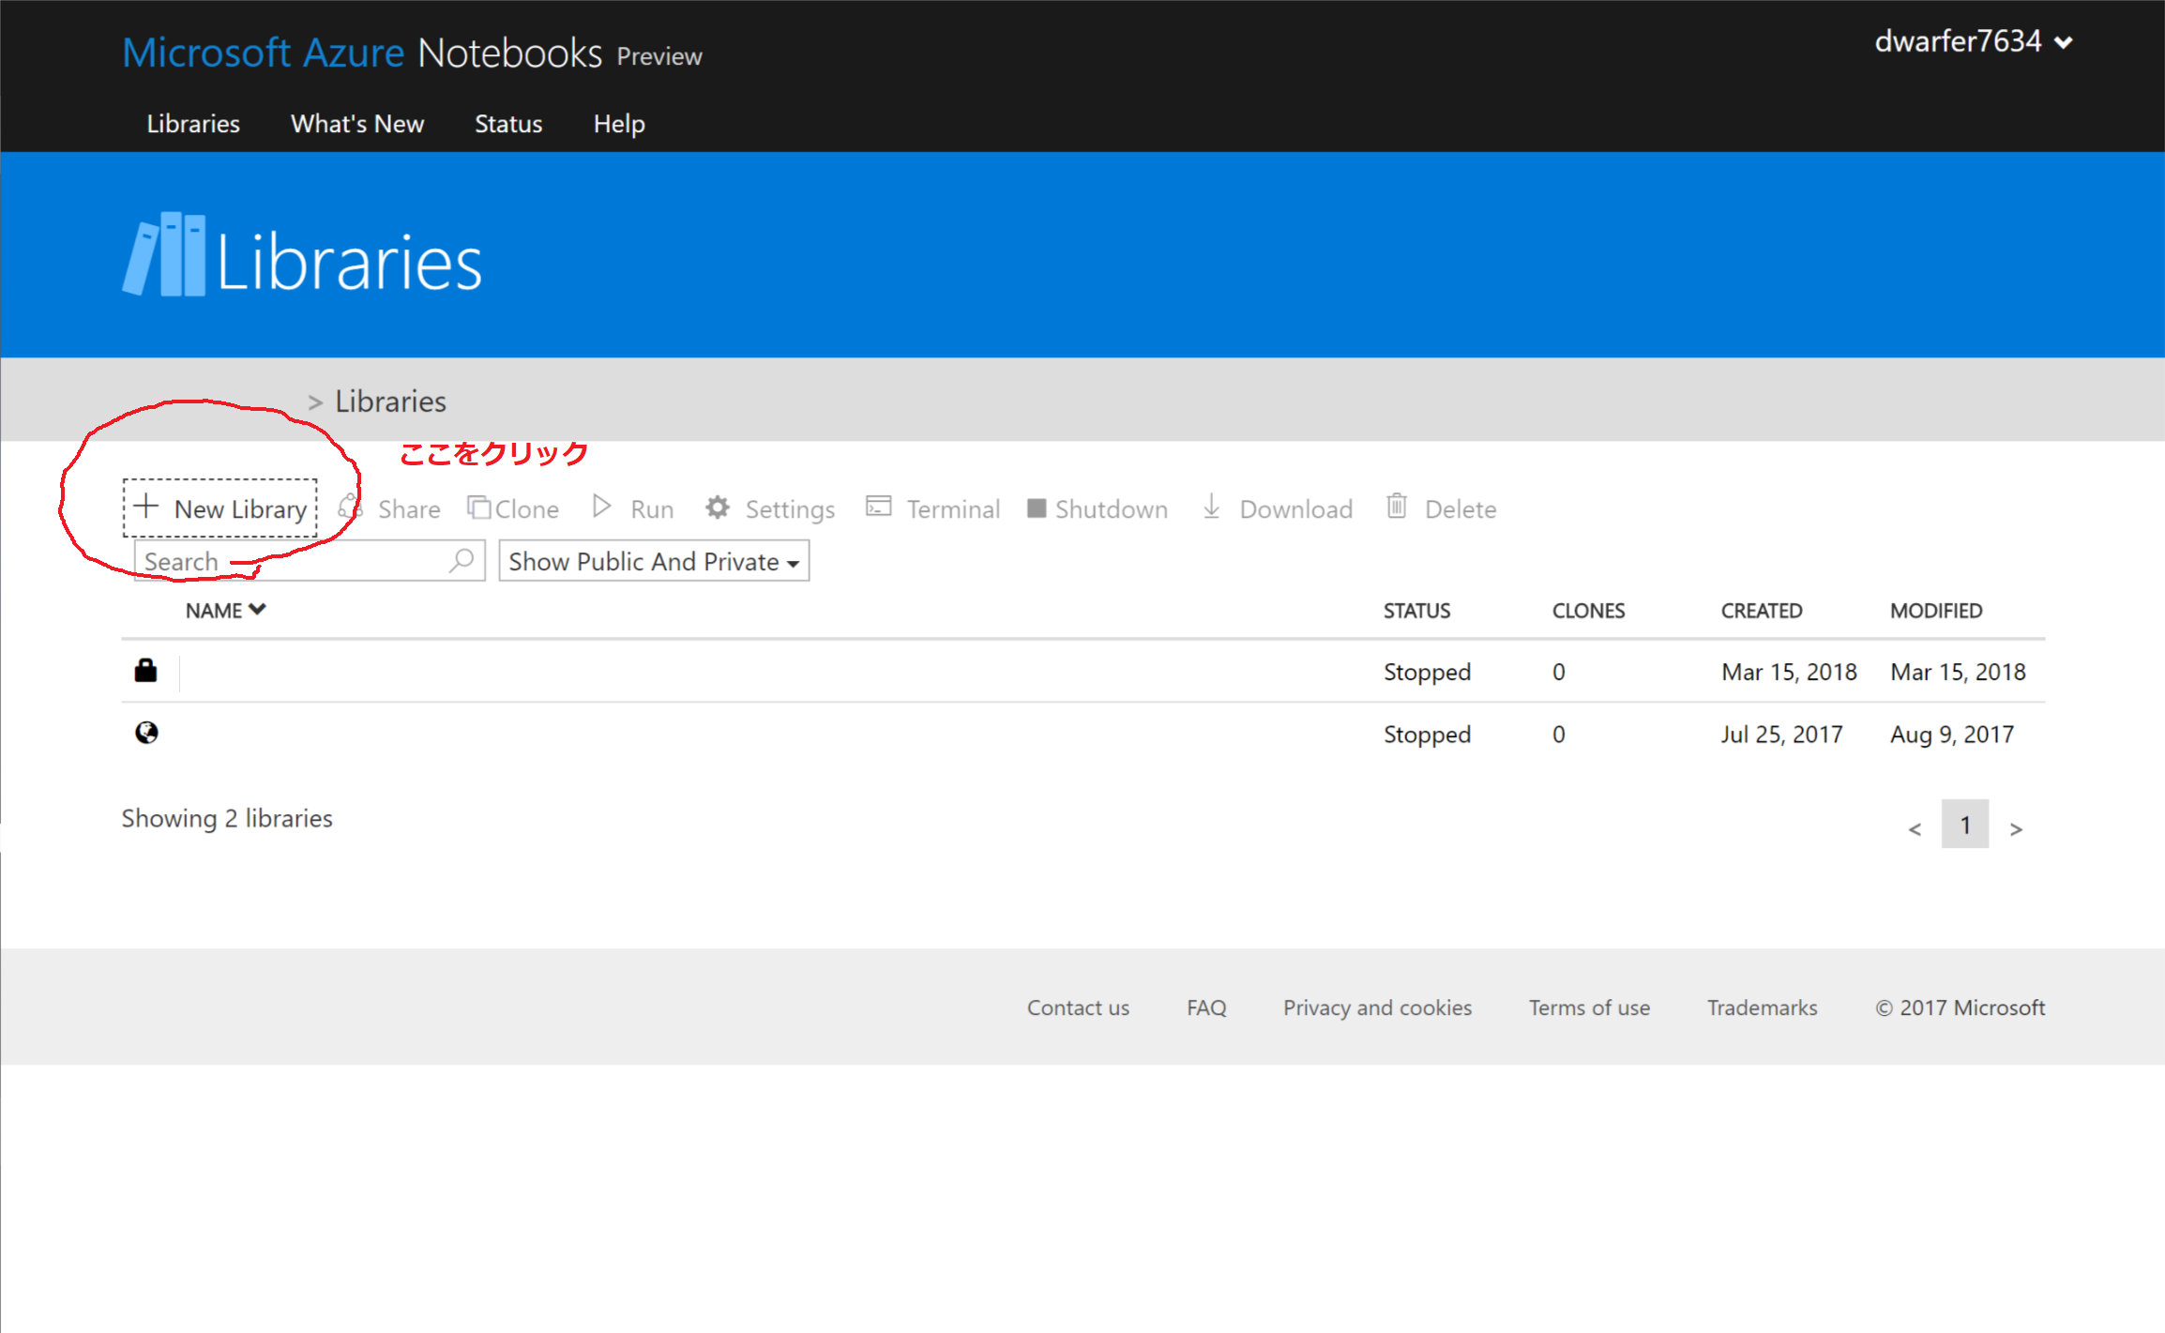
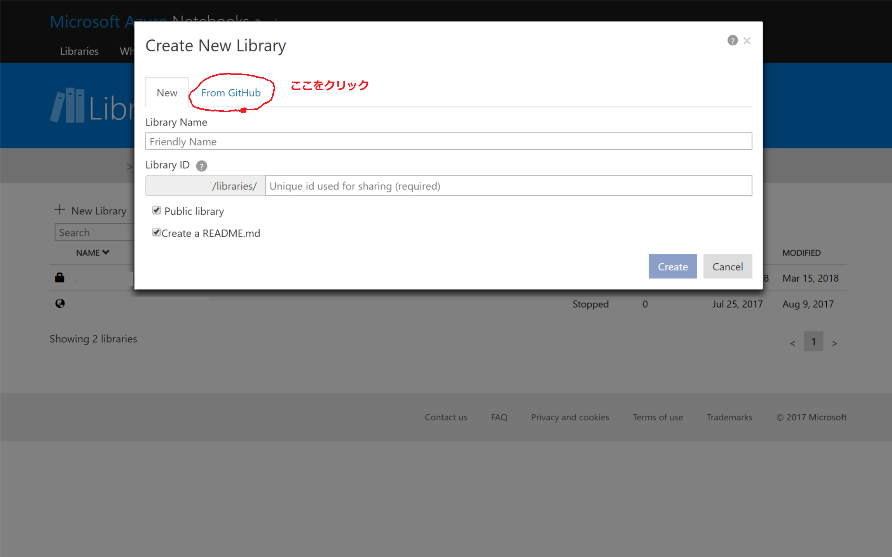
手順１

Slide 3
手順２

Slide 4
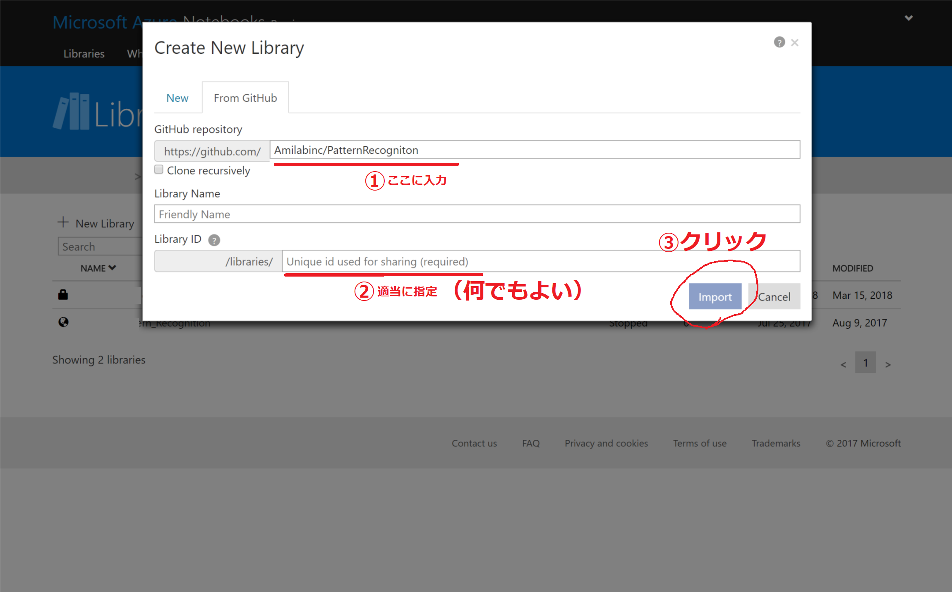
手順３
①①にAmilabinc/PatternRecognitonと入力

